Slide 1



Samen Drenthe
Eén koers, één organisatie

Slide 2


Tijdspad Organisatie
2026
2027
en verder
2025
Opstart implementeren basistaken
Invoering basistakenpakket
2024
01/01 Start gewijzigde GR Samen Drenthe
Herijken strategie
18/03 Gemeenteraads- verkiezingen – nieuw AB en DB
Focusthema’s: Kansrijke Start Mentale Gezondheid
Gezonde Leefomgeving
2023
2022
BOB traject op strategisch verhaal
MT- teamvorming
2021
Formuleren Basistakenpakket
DPG wisseling
2020
Interim DPG
Herformuleren opdracht
Opstart Implementatie gewijzigde GR
Nieuw strategisch verhaal: Van Zorg naar
Gezondheid en Veerkracht; de GGD als kennis- en netwerkorganisatie
Inzetten
MT structuur (integraal)
Start Samen Sterk
Onderzoek Berkeley & Square
Covid
Covid
DPG wisseling
Onderzoek bedrijfsvoering
Start Lysias traject strategische koers
“Programma” lijnorganisatie model Programmaraad & Bedrijfsvoeringskamer
Start onderzoek Governance Zorg & Veiligheid

Slide 3
Samenvattend
Niet geïmplementeerde strategie ‘Van zorg naar gezondheid en veerkracht’
Periode van zelfsturing met onvoldoende kaders en ondersteuning
Onduidelijkheid over mandaat en besluitvorming
Wisselingen van DPG en management
Verwaarloosde context

Slide 4
Waarom dit programma?
Herijking van de Strategie:
        Basispakket
      Focusthema’s
      Gelijkwaardigheid tussen kennis/beleid/advies en uitvoering
Verankering van nieuwe strategie vraagt ook om te kijken naar de organisatie inrichting en bijbehorende cultuur en leiderschap; alleen door dit in samenhang vorm te geven, wordt het beoogde resultaat gehaald

Slide 5
.
Waarom nu?
Gevoelde noodzaak in de organisatie; zowel op richting als op inrichting; toekomstbestendige organisatie die klaar is voor de grote opgaven op het gebied van gezondheid en veiligheid
Implementatie van de aanbevelingen van onderzoek bedrijfsvoering
Start gewijzigde Gemeenschappelijke Regeling (januari 2026)
Nieuw Algemeen Bestuur en Dagelijks Bestuur na verkiezingen (maart 2026)
Noodzakelijke en gewenste samenwerking 3Noord
Gezonde en veilige werkomgeving
Notes:
Je zou nog kunnen toevoegen dat de maatschappelijke urgentie ook steeds grotr wordt (druk op de zorg, problematiek in de regio, cijfers omtrent leefstijl en mentale gezondheid, veiligheid van onze inwoners) en dat we merken dat we voor al deze thema’s aan de lat staan, maar daar eigenlijk intern op dit moment onvoldoende god voor toegerust zijn.

Slide 6

Onze ambitie
Duurzame impact op gezondheid en zorg & veiligheid
Excellente preventie en interventie
Ondersteund door kennis, advies en beleid
Eén organisatie, één manier van werken

Slide 7
Onze taken in twee pijlers
Publieke Gezondheid
Zorg en Veiligheid
Jeugdgezondheidszorg
Infectieziektebestrijding
Seksuele Gezondheid
Vaccinatie
GHOR
Technische Hygiëne Zorg
Epidemiologie en advies
Preventieketens
Medische Milieukunde
Forensische Gezondheidszorg
Veilig Thuis Drenthe
Centrum Seksueel Geweld
Openbare Geestelijke Gezondheidszorg
Meldpunt verplichte GGZ
Epidemiologie en advies
Multidisciplinaire
aanpak (MDA++)
Psychosociale Hulpverlening
Zorg- en Veiligheidshuis Drenthe

Slide 8
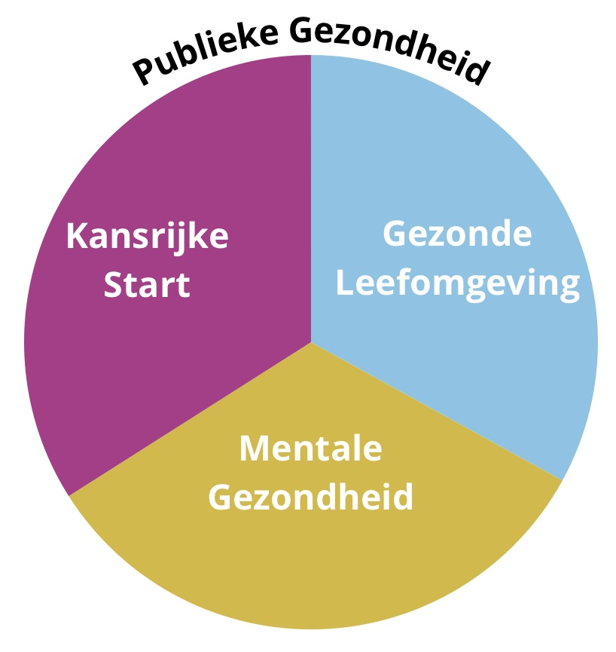
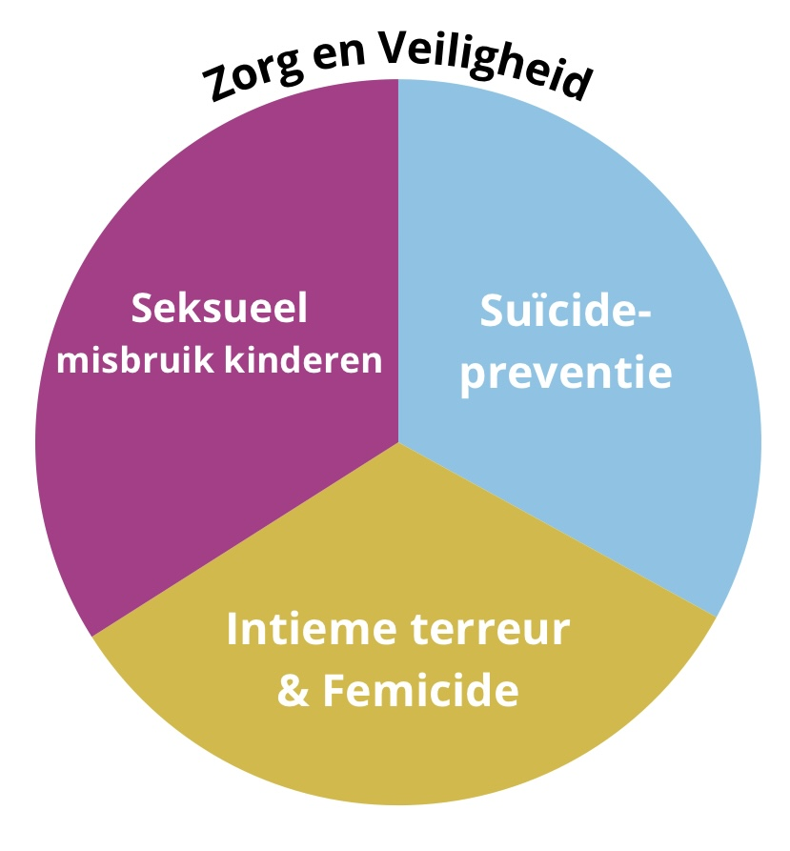
Met speciale focus op..

Slide 9
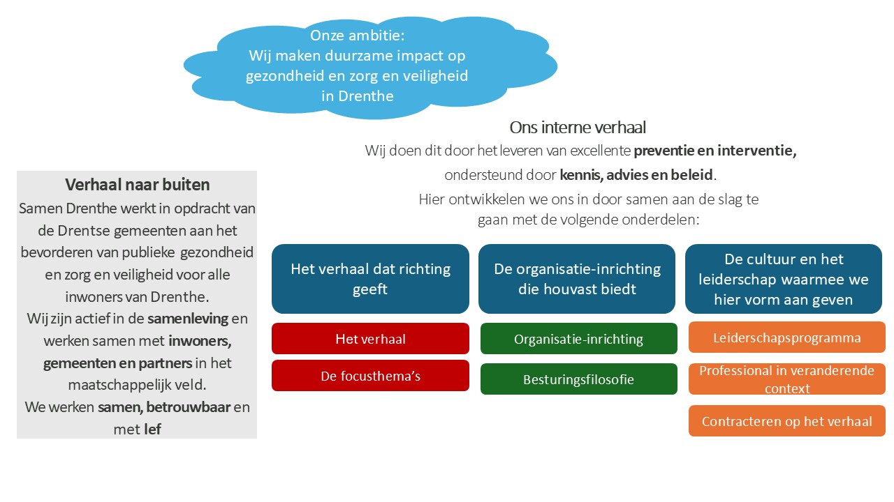
.
Hoe pakken we dit aan?

Slide 10

Begrotingswijziging 2026 en begroting 2027

Slide 11

Organisatie Samen Drenthe
Inzet: toekomstbestendige professionele organisatie voor de gezondheid en de veiligheid voor Drentse inwoners, in samenwerking met maatschappelijke partners, waar het fijn werken is en medewerkers en leidinggevenden goed toegerust zijn.
Focus op 3 thema’s
  Strategie Samen Drenthe
  Leiderschap en cultuur
  Heldere organisatieinrichting
Signalen
  Schaarse specialistische functies
  Te grote span of attention (>70)
  Autonome groei primaire taken
  Autonome groei bedrijfsvoering achtergebleven - uit balans

Slide 12

Pijler | Publieke Gezondheid
Inzet: Preventie: gezondheidsverschillen verkleinen, voorbereid en toegerust op crisis. Intensivering samenwerking 3-Noord en in netwerken, verkleinen span of attention
Focus op 3 thema’s:
  Kansrijke start
  Mentale gezondheid
  Gezonde leefomgeving
  Signaal: kwetsbare positie Forensische Geneeskunde, aanbestedingen MAZ, PGA (integraliteit publieke gezondheid onder druk), bezuiniging Pandemische Paraatheid van tafel, schaarse inzet maatschappelijke taken

Slide 13

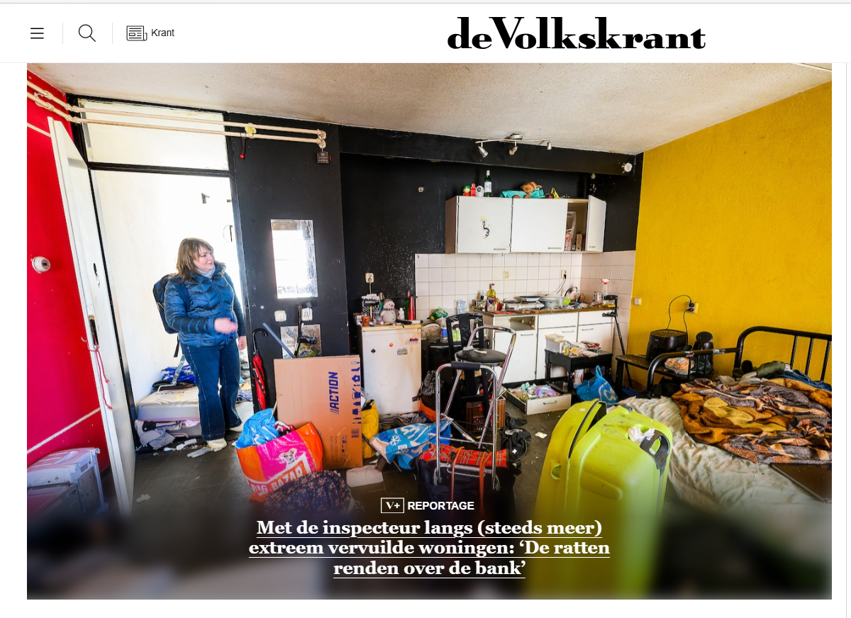
Pijler | Zorg en Veiligheid
Inzet: Interventie: Inwoners gezien, gesteund en beschermd.
Voldoende collega’s voor toename taken. Verkleinen span of attention.
Zorg- en Veiligheidshuis Drenthe inhoudelijk verbonden, met behoud
van zelfstandige positie.
Verbinden met toekomstscenario Jeugd en Gezin.
Focus op 3 thema’s:
  Seksueel misbruik kinderen
  Suïcidepreventie
  Intieme terreur/femicide
Signaal: aanzienlijke stijging van meldingen bij OGGZ en Veilig Thuis Drenthe

Slide 14
Begroting 2027
Basistaken naar structurele begroting
Publieke Gezondheid
Forensische Geneeskunde
Zorg en Veiligheid
Veilig Thuis Drenthe
Openbare Geestelijke Gezondheidszorg
Wet verplichte GGZ
Centrum Seksueel Geweld
Multidisciplinaire Aanpak
Zorg- en Veiligheidshuis Drenthe

Slide 15
Begroting 2027
Voordelen:
  Minder bureaucratie
  Risico-opslag verdwijnt
  Stabiliteit in begroting
Grondslag: inwonersaantal op basis CBS-cijfers
Beperkte herverdelingseffecten tussen gemeenten
In gesprek met gemeenten om onderdelen ‘Kansrijke Start’ op termijn in
basisbegroting op te nemen
In gesprek met gemeenten over additionele maatwerkafspraken

Slide 16
Waar liggen onze financiële uitdagingen?
Ontbreken mogelijkheden voor noodzakelijke organisatieontwikkeling
Toenemende complexiteit en onderbemensing bij bedrijfsvoering
Snel toenemende zorgvraag op het gebied van OGGZ en VTD

Slide 17
Organisatie-ontwikkeling, financiële impact
 | Som van €€ 2027 | Som van €€ 2026
GGD Breed/ Organisatieontwikkeling | 350.000 | 350.000

Slide 18
Autonome ontwikkeling bedrijfsvoering
Structurele behoefte aan functionaris leren en ontwikkelen t.b.v. professionalisering en accreditatie opleidingen.
Betere sturing en beheersing bedrijfsprocessen is noodzakelijk: daartoe dringend behoefte aan versterking business control en financieel advies.
Juridische vraagstukken nemen in aantal, omvang en complexiteit toe (wetgeving, cliëntenrechten, overeenkomsten, rechtszaken).
Capaciteit strategische communicatie wordt gemist.

Slide 19
Bedrijfsvoering, financiële impact
 | Som van €€ 2027 | Som van €€ 2026
Bedrijfsvoering | 554.000 | 295.000
Adviseur L&O | 120.000 | -
Bussinescontroller | 120.000 | 60.000
Financieel Adviseur | 80.000 | 80.000
Juridische zaken | 90.000 | 75.000
Strategisch communicatie adviseur | 144.000 | 80.000

Slide 20
Autonome zorgvraagontwikkeling OGGZ en VTD
Bij OGGZ sterke toename in de afgelopen jaren van meldingen van zorgwekkend gedrag: aantal meldingen in 2025 stijging 53 % (1621 -> 2505 ) In 2026 zien wij verdere toename.
Bij VTD sinds medio 2025 sterke toename van meldingen en adviezen (30%).
Dit houdt verband met toenemende aandacht voor femicide en relationeel geweld. Daarnaast wordt in 2027 ‘Verdrag van Istanboel’ van toepassing wat een 24/7 bereikbaarheid en beschikbaarheid inhoudt.

Slide 21
Zorgvraagontwikkeling OGGZ en VTD, financiële impact
 | Som van €€ 2027 | Som van €€ 2026
Zorg en Veiligheid | 894.000 | 370.000
Beleid OGGZ+ adm ondersteuning | 118.000 | 0
CSG begroten conform landelijke richtlijn "eenduidig begroten" | 18.000 | -
Maatschappelijk werkers VTD 2026 | 370.000 | 370.000
Maatschappelijk werkers VTD 2027 | 370.000 | -

Slide 22
Resumerend
 | Som van €€ 2027 | Som van €€ 2026
Bedrijfsvoering | 554.000 | 295.000
GGD Breed/ Organisatieontwikkeling | 350.000 | 0*
Zorg en Veiligheid | 894.000** | 370.000
Eindtotaal | 1.798.000 | 665.000
* 350k€ zelf opvangen vanuit reserve ** 2026+2027

Slide 23
Aanvullende aanvraag 2027 in beeld (in M€)
Notes:
Aandeel van de 1.1 mio die we in 2027 aanvragen in de totale extra aanvraag:
Van de 6 mio die we in 2027 extra aanvragen(zie Voorstel 2027) is 1,1 mio echt extra.
De overige 4,9 mio is gedekt vanuit middelen die de gemeenten ook aanvullend ontvangen of is het gevolg van een overheveling van
budgetten (ZVHD en additioneel naar basis). In de tabel hiernaast wordt het effect van de extra 1,1 mio per gemeente inzichtelijk gemaakt.

Slide 24
Wat kunnen we zelf opvangen?
.
Incidenteel 2026: € 514.000 (reserves herbestemmen).
                Vraagstuk ‘span of attention’ door inzet teamcoördinatoren binnen huidige formatie.

Slide 25
Overige ontwikkelingen
Traject ‘Kansrijke Start’
Effect van onderbrengen taken in basisbegroting
Alle maatwerktrajecten gemeenten onder de loep
Overige autonome ontwikkelingen (THZ, forensisch,
JGZ Oekraïne, ZVHD, loon- en prijsontwikkelingen)
Notes:
Trajct Kansrijke Start komt bij nieuw bestuur in juni of september in bestuur. Even afhankelijk van gewenste timing. Alle gesprekken zijn gevoerd.

